Slide 1

自动化学院
BISTU
基于陀螺仪的柔性关节检测技术研究
Research On Flexible Joint Detection Technology Based On Gyroscope
毕业论文答辩
报告人：范玉成
指导老师：杨飞
小组成员：匡柯澜 李天平 方志航 赵斐

Slide 2
目录
01
项目基本情况
Project basic situation
02
项目完成情况
Project completion
03
项目经费使用
Use of project funds
04
项目最终成果
Project final results
05
总结回顾
Summary review
CONTENT

Slide 3
Project basic situation
01
项目基本情况

Slide 4



01
项目主要内容
控制器
柔性关节
陀螺仪

Slide 5
01
项目基本情况
· 准确、稳定
· 波动大
· 体积小
· 噪声大
目标
难点
· 易安装
· 精度小
· 可扩展
· 不稳定
特色
· 新方向

Slide 6
Project completion
02
项目完成情况

Slide 7
02
项目完成情况
实验装置
研究报告
实现关节姿态的较准确检测

Slide 8
02
选题背景
选题背景一
选题背景三
详细描述选题的背景内容，详细
描述选题的背景内容详细描述选
题的背景内容
详细描述选题的背景内容，详细
描述选题的背景内容详细描述选
题的背景内容
选题背景二
选题背景四
详细描述选题的背景内容，详细
描述选题的背景内容详细描述选
题的背景内容
详细描述选题的背景内容，详细
描述选题的背景内容详细描述选
题的背景内容

Slide 9
Use of project funds
03
项目经费使用

Slide 10
04
经费使用

Slide 11
Project final results
04
项目最终成果

Slide 12
03
制作过程
实验研究
2019-09
对MPU6050在姿态检测
准确性、稳定性等进行实验
调整优化
制作模块
2019-05
制作框架，
同期开始设计电路，
并将电路与系统框架组装并开始调试程序。
初步设计
2019-01
对系统框架，电路，
程序完成初步设计

Slide 13
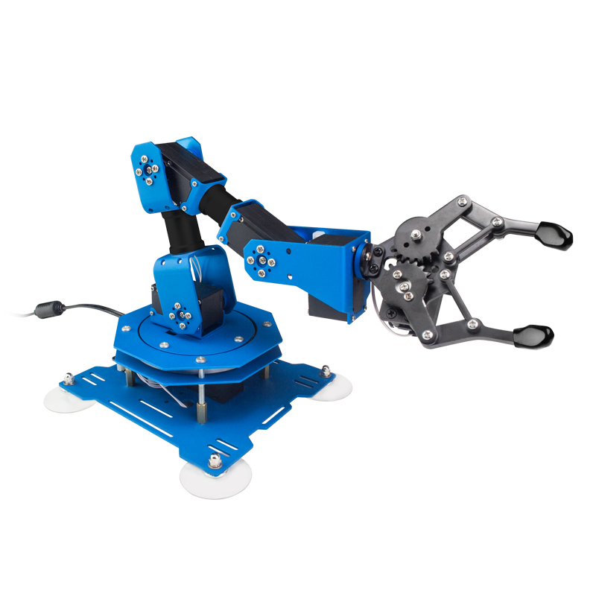
04
作品展示
机械臂
通过检测机械臂的姿态信息确定模块的准确性
易于观察，方便实验
便于安装实验模块，及时进行调整

Slide 14
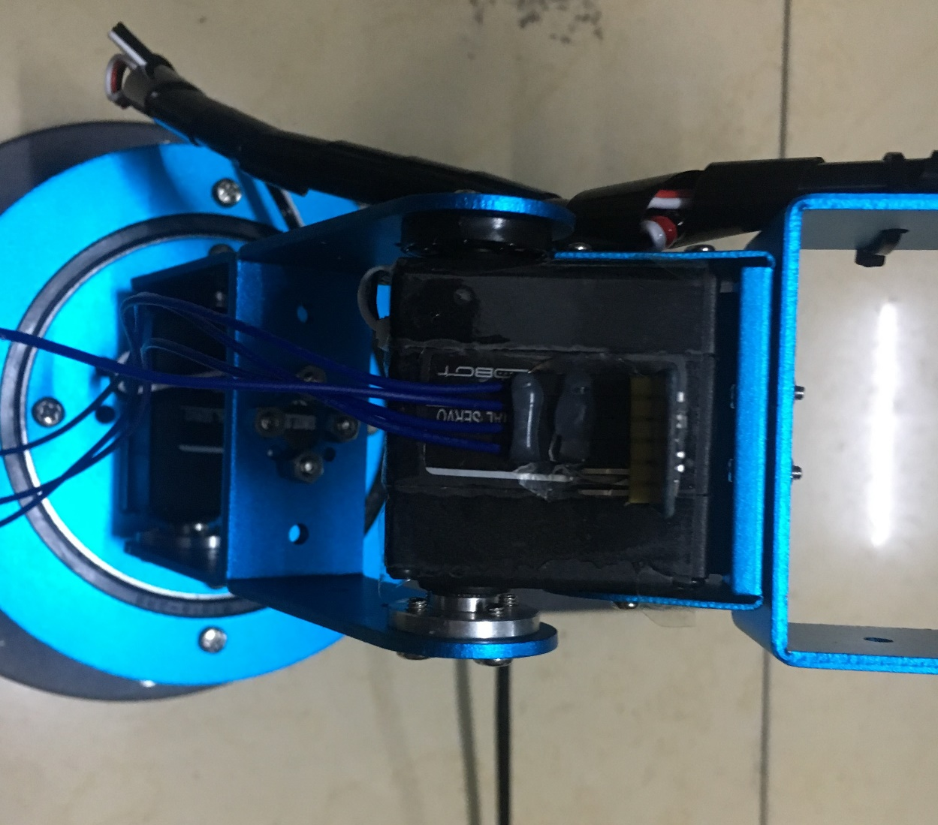
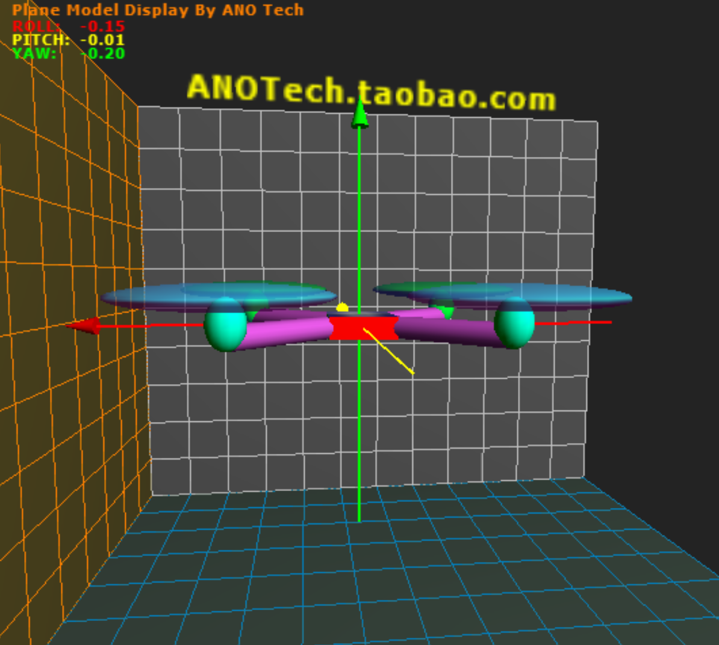
03
成果展示

Slide 15
Summary review
05
总结回顾

Slide 16
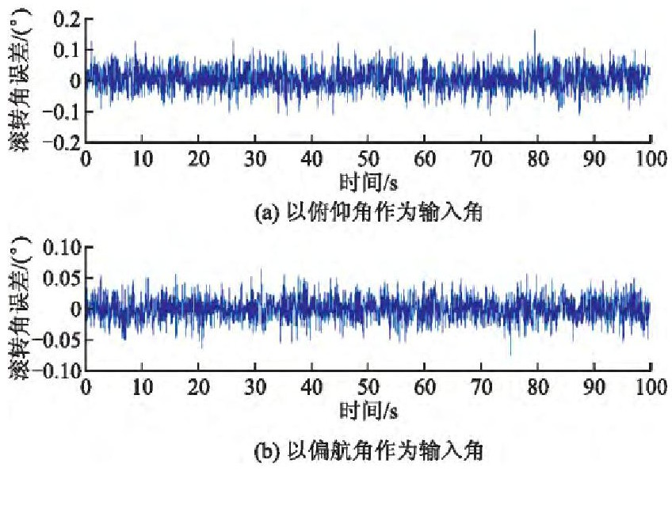
05
总结回顾
不同输入时滚转角误差曲线图
实验结果
· 误差小、稳定
以俯仰角作为陀螺仪模块输入的解算方法所得滚转角误差方差为0.1°,以偏航角作为陀螺仪模块输入的解算方法所得滚转角误差的方差为0.05°。

Slide 17
05
总结回顾
本设计利用惯性检测单元（IMU）MPU-6050模块为检测器件完成机器人柔性关节的状态检测，并通过数据分析得到柔性关节的精准姿态以及其他运动状态的数据，形成控制系统的反馈通道，完成与关节控制系统的通讯。做出了一套具有小体积、低功耗、易安装、低误差、具有强拓展性的基于陀螺仪的柔性关节检测系统，可广泛应用于柔性关节的检测。研究结果表明： 该检测系统提高了柔性关节的准确性与稳定性，可以适应较复杂运动情况。
结论
conclusion

Slide 18
BISTU
Thank the country, school, teacher for help
感谢国家、学校、老师的帮助
汇报完毕
报告人：范玉成
指导老师：杨飞
小组成员：匡柯澜 李天平 方志航 赵斐

